Slide 1
Работа регионального методического объединения учителей-дефектологов (олигофренопедагогов) и учителей-логопедов
Ярославской области в 2022 году
ГАУ ДПО ЯО ИРО
Ст. преподаватель КИО Отрошко Г.В.

Slide 2
РМО учителей-дефектологов (олигофренопедагогов)
РМО учителей-дефектологов (олигофренопедагогов) ЯО работает шесть лет
В состав РМО входят учителя-дефектологи (олигофренопедагоги), работающие в школах и детских садах Ярославской области с детьми с интеллектуальными нарушениями.
В состав РМО учителей-дефектологов (олигофренопедагогов) входят дефектологи: • Ярославля • Ростова • Гаврилов-Яма • Рыбинска • Углича • Переславля-Залесского • Ярославского, Рыбинского, Тутаевского, Гаврилов-Ямского, Даниловского, Ростовского, Переславского муниципальных районов области.
Не представлены: • Пошехонский МР • Любимский МР • Некоузский МР • Первомайский МР • Борисоглебский МР

Slide 3
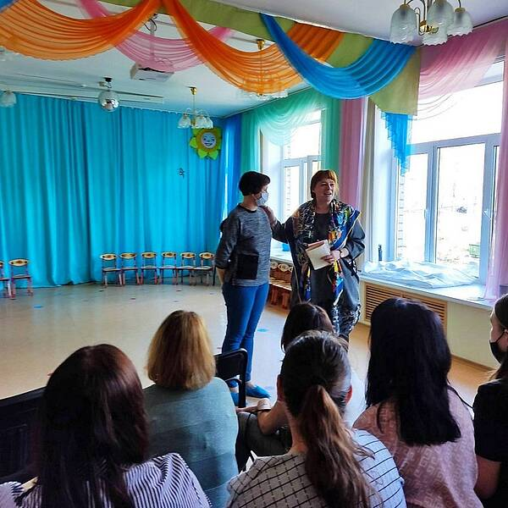
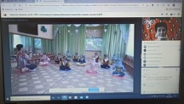
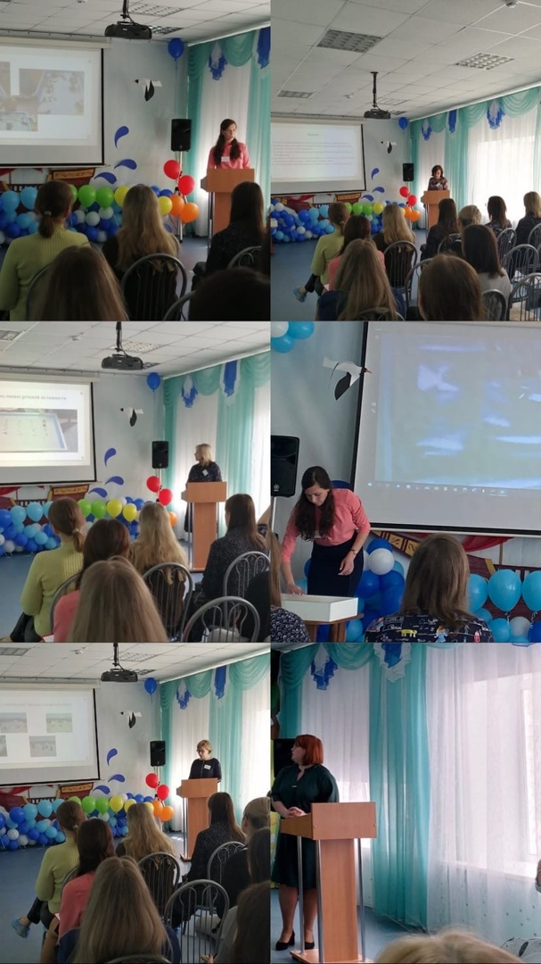
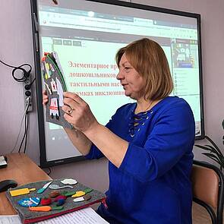
Вот некоторые из мероприятий
Серия деловых игр «Я-дефектолог»
Семинар «Адресная поддержка детей с ОВЗ с использованием здоровьесберегающих технологий в условиях сельского в ДОУ»
Вебинар по теме «Особенности педагогической деятельности в условиях инклюзивного образования в ДОУ»
Семинар по теме "Ранняя помощь в условиях консультационного пункта ДОУ«
Семинар для специалистов (учителей-дефектологов, педагогов-психологов) детских дошкольных учреждений города Ярославля «Использование ЭОС в коррекционной работе с дошкольниками: интерактивная песочница»

Slide 4
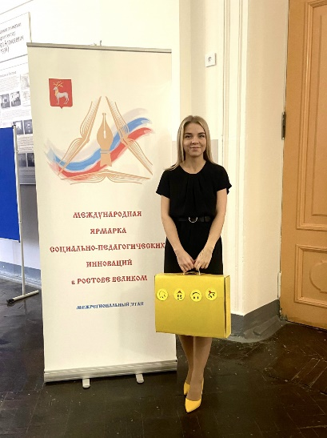
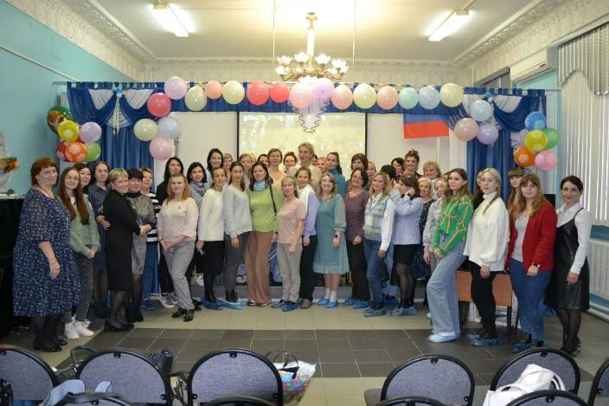
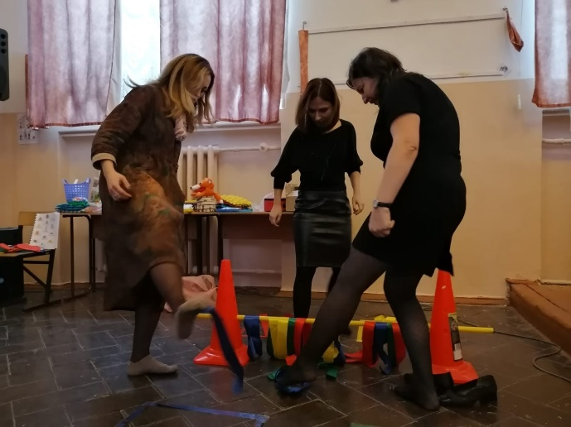
За 2022 г. в рамках работы наши специалисты РМО провели более 10 мероприятий регионального уровня:
онлайн семинары
круглые столы
день открытых дверей
стажировки обучающихся по программам
мастер-классы ведущих специалистов
презентации практических наработок
Участники:
учителя-дефектологи (олигофренопедагоги) ДОУ
учителя-дефектологи школ

Slide 5
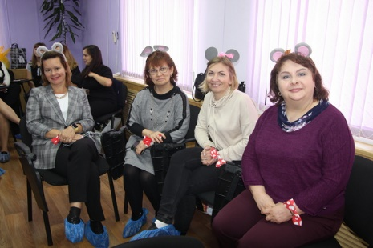
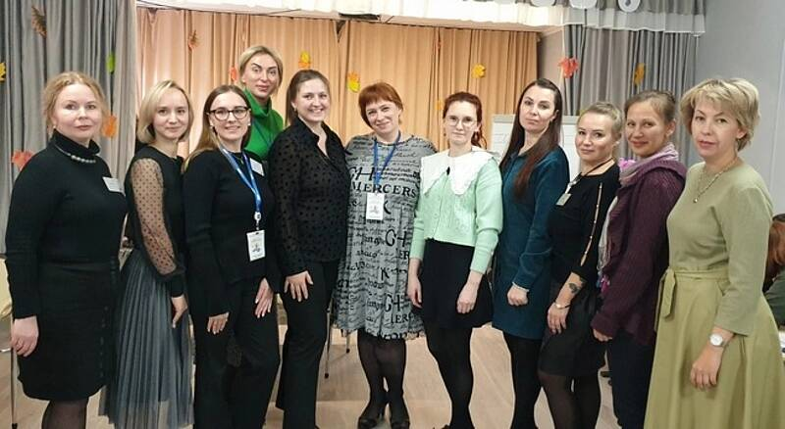
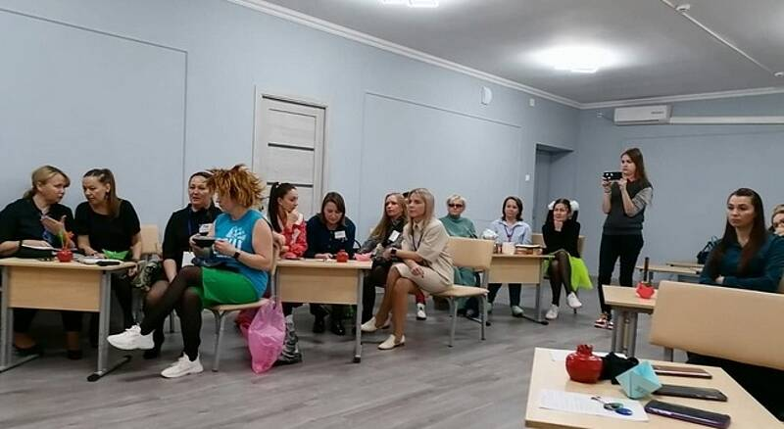
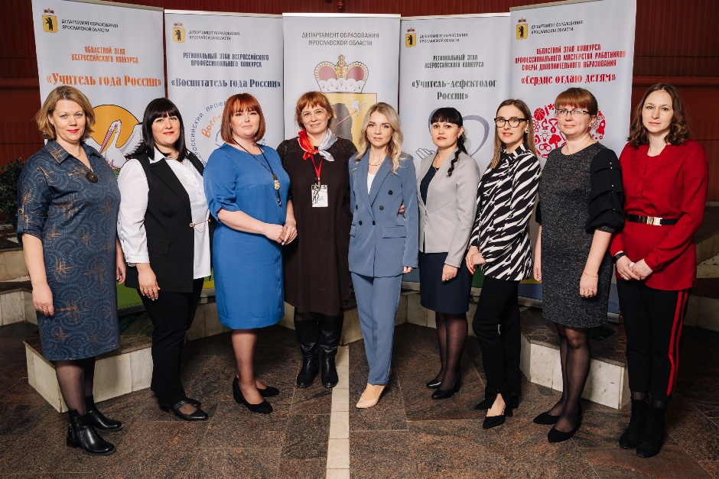
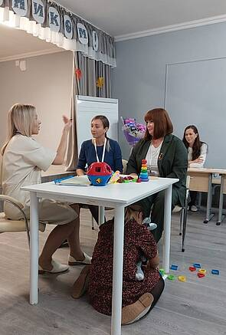
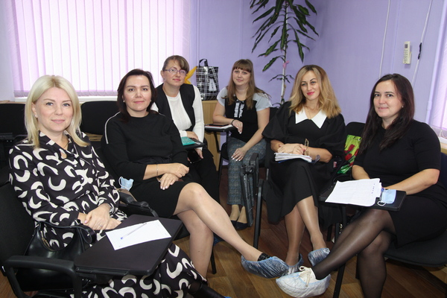
Деловая игра «Я-дефектолог»
Региональный этап «Учитель-дефектолог России» - 2022

Slide 6
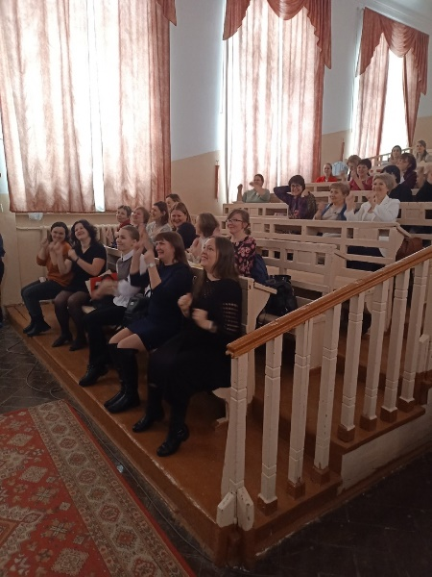
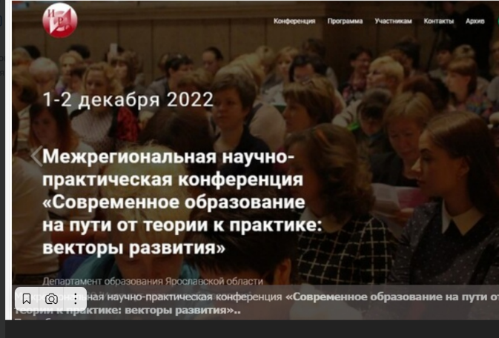
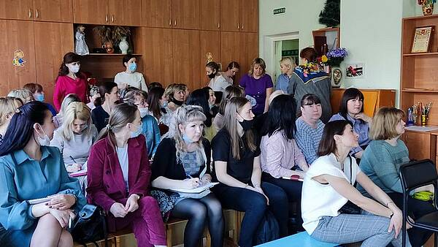
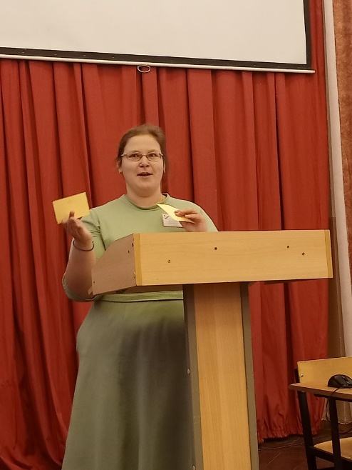
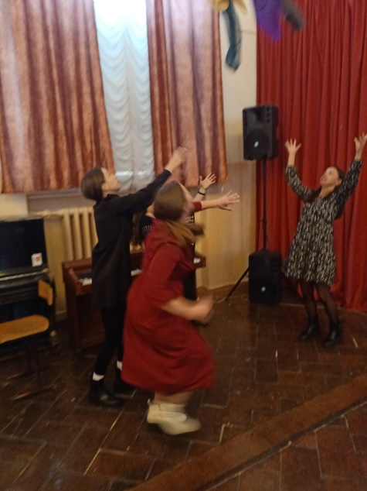
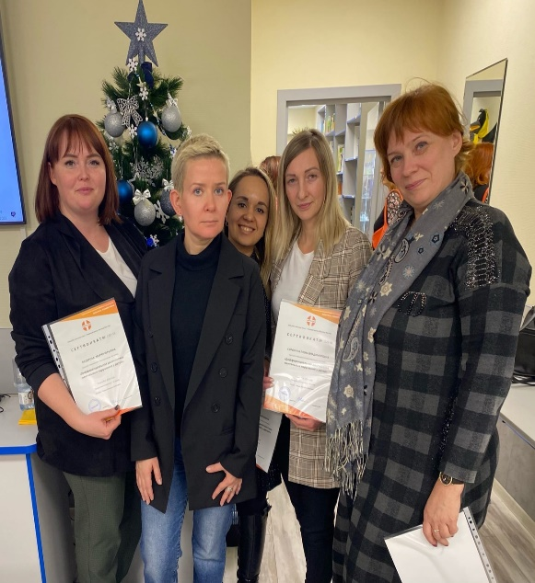
Приняли участие:
в конференциях регионального и межрегионального уровня
в конференциях всероссийского уровня
в декаде инклюзивного образования
в ярмарке социально-педагогических инноваций в Ростове Великом
в мастер-классах и семинарах ведущих специалистов России

Slide 7


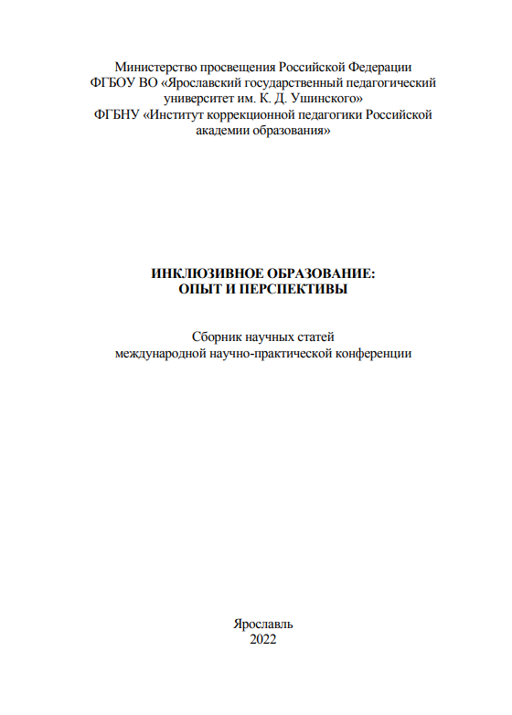
Приняли участие в публикациях

Slide 8
Мы продолжаем.
Присоединяйтесь!

